Slide 1
PLANIFICATION
10 Mars 2023
Cornic jonathan

Slide 2

OUTILS DE GESTION

Slide 3
POURQUOI TRELLO
Trello est un outils de gestion de projet
Très utilisé par les professionnels
Rapide à mettre en place
Environnement graphique limpide
Possibilité de configurer ses cartes
Possibilité d’y incorporer des checklist

Slide 4
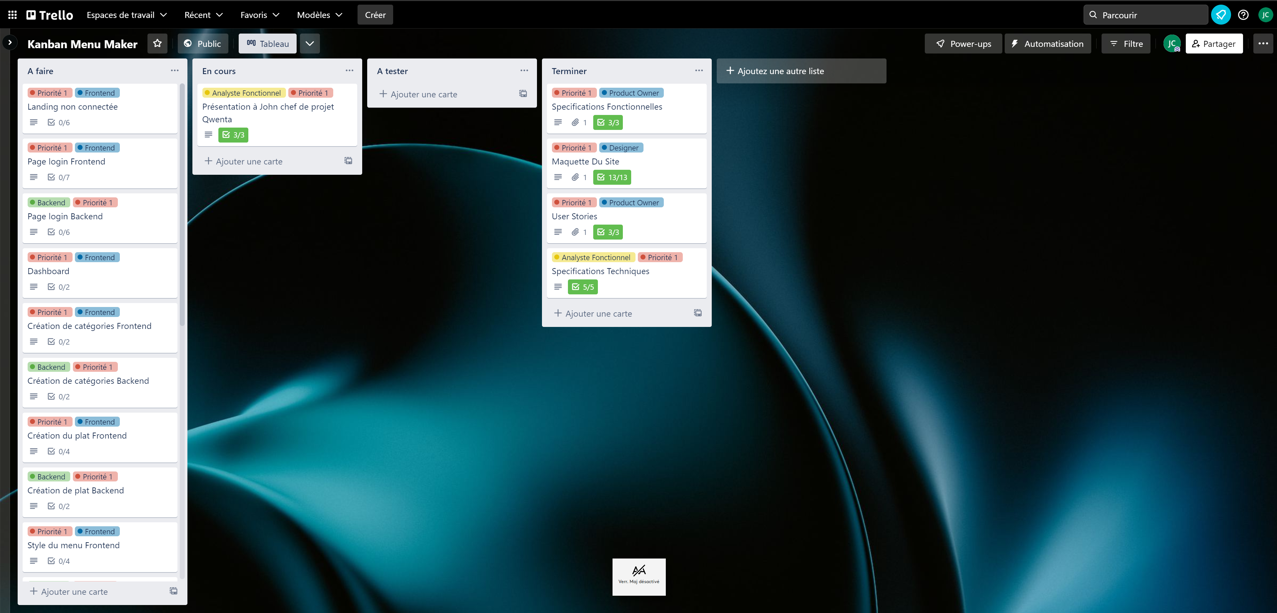
KANBAN

Slide 5
ORGANISATION KANBAN
Les catégories
A faire
En cours
A tester
Terminer
Taches Classées par ordre d’importance
Priorité 1 : les plus urgente
Priorité 2 : les ajouts
Priorité 3 : les finitions
Taches assignées
Chacune des taches concerne une personne en particulier

Slide 6
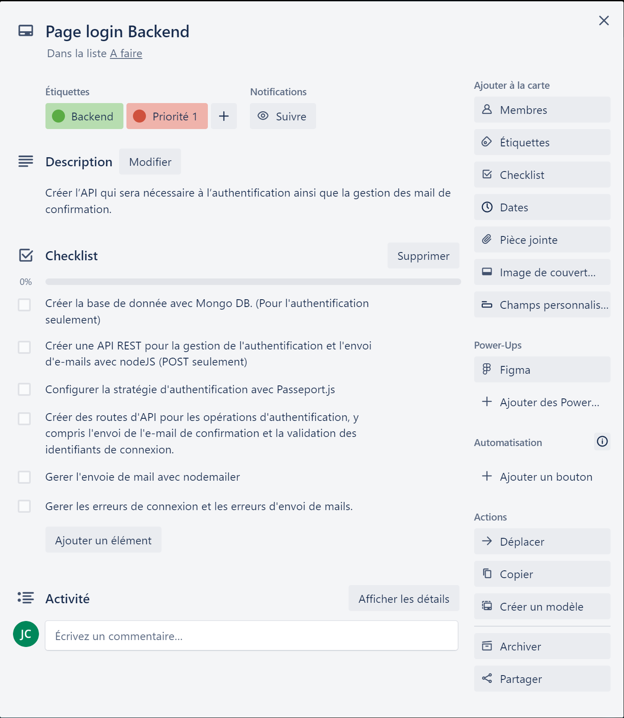
LES CARTES
Chaque carte comprend
Un ordre d’importance
Une personne assignée
Une description des la tache à accomplir
Une checklist si besoin

Slide 7
ARBORESCENCE
Le plus urgent se situe vers le haut
Les user stories morcelés en plus petite partie

Slide 8
EQUIPE NECESSAIRE ET ESTIMATION DU TEMPS DE DEVELOPPEMENT
EQUIPE
TIMELINE
Un développeur Frontend React
Un développeur Backend Node JS
3 Semaines de développement
1 Semaine de test

